Slide 1
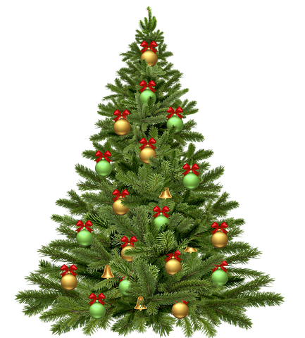
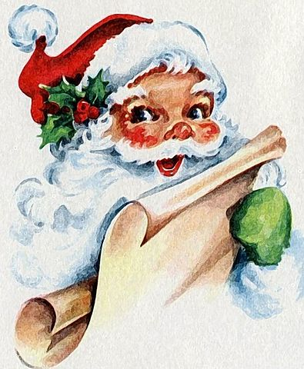
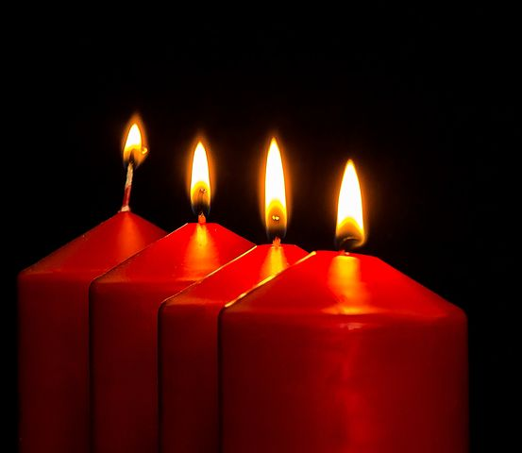

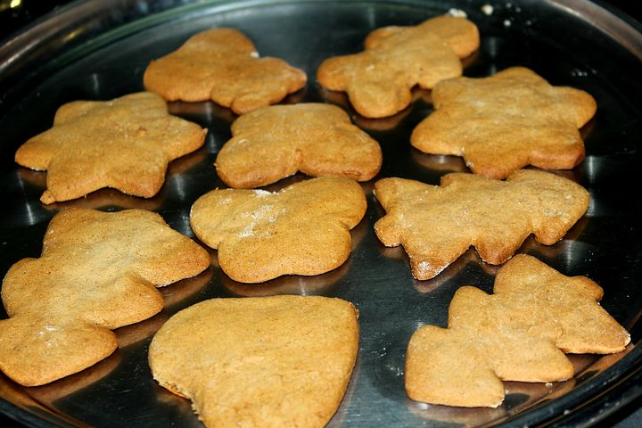
Noel aḡacı/ juletre
Noel baba/ julenisse
Kırmızı/ rød
Noel şapkası/ nisselue
Tarçınlı kurabiye/
Pepperkake
Mum/ lys

Slide 2


Slide 3
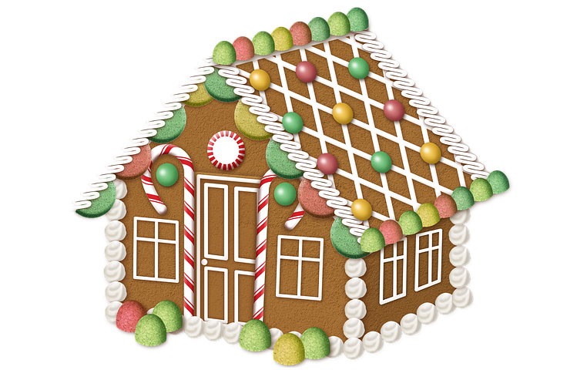

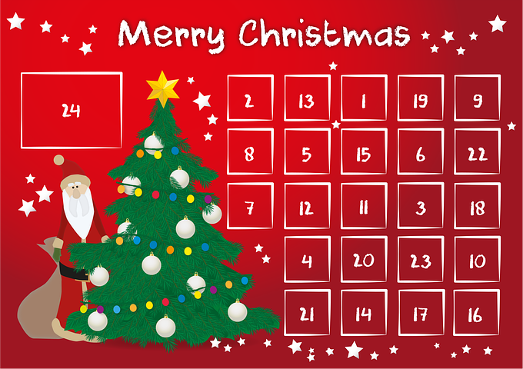

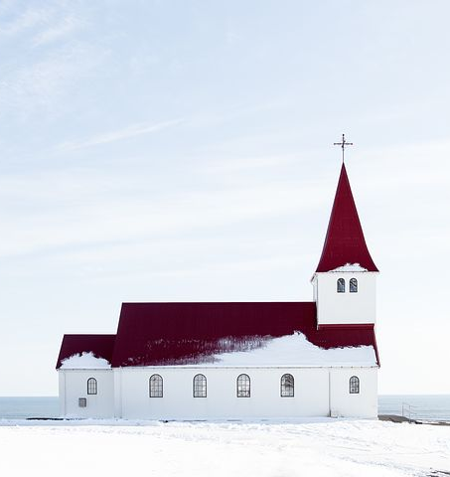
Tarçınlı kurabiye evi/
pepperkakehus
Noel takvimi/ julekalender
Hediye/ gave
Yıldız/ stjerne
Kilise/ kirke
Yeşil/ grønn

Slide 5
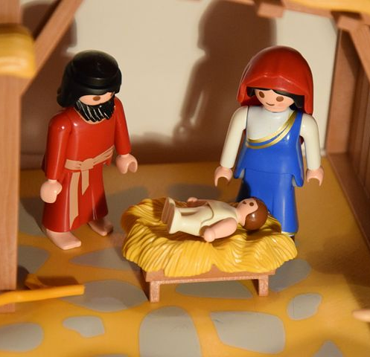
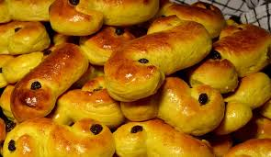
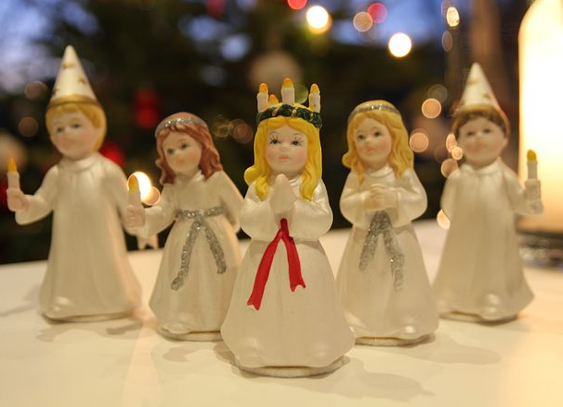

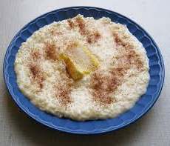
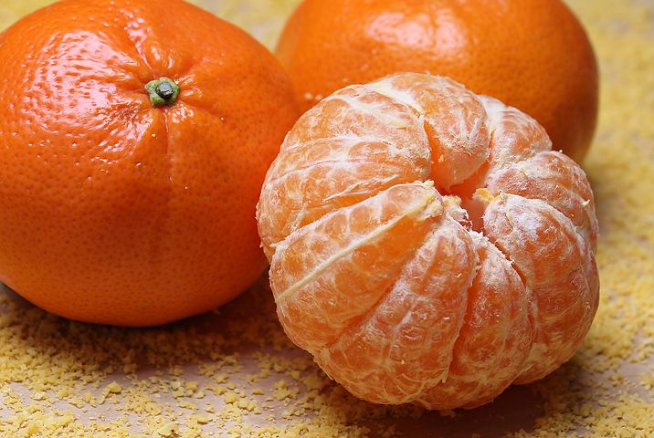
Safranlı poğaça/
Lussekatter
Lucia/ lucia
Beşik/ krybbe
Mandalinalar/
klementiner
Ateş/ Bål
Pirinç lapası/ Grøt

Slide 7


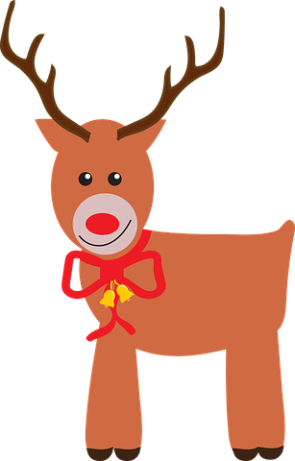
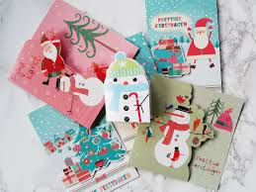
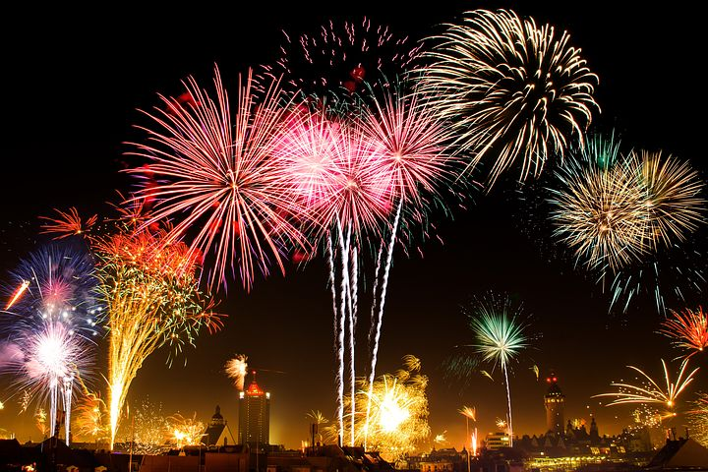
Mor/ lilla
Kızak/ slede
Oklava/ kjevle
Havai fişek/
fyrverkeri
Ren geyiḡi/ reinsdyr
Noel kartı/ julekort

Slide 9

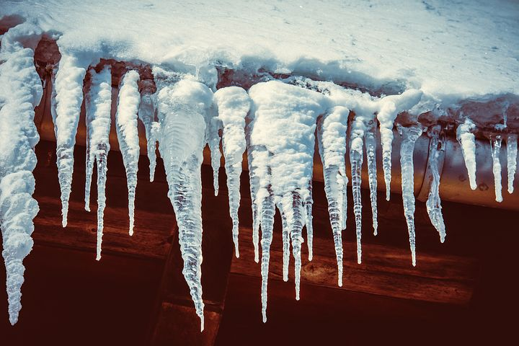
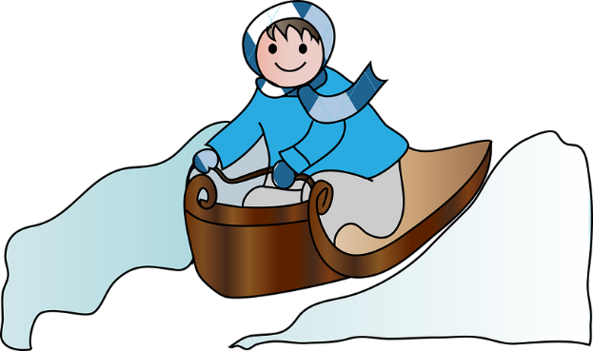
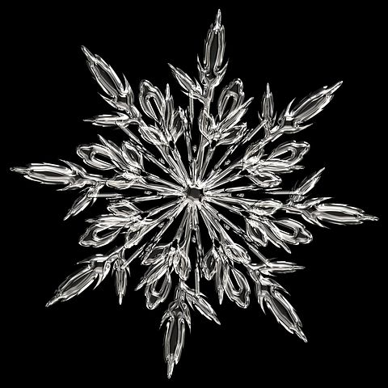

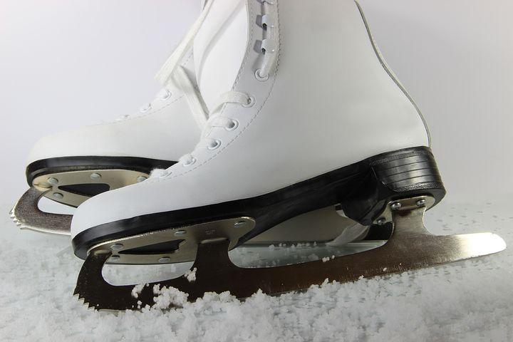
Kardan adam/
snømann
Kızak/akebrett
Buz saçağı/ istapp
Buz pateni/
isskøyter
Kar kristalı/ snøkrystall
Kayak/ ski

